Slide 1
Το Κύτταρο – Βασική Μονάδα της Ζωής
3η Ενότητα
Φυτικό και Ζωικό Κύτταρο

Slide 2
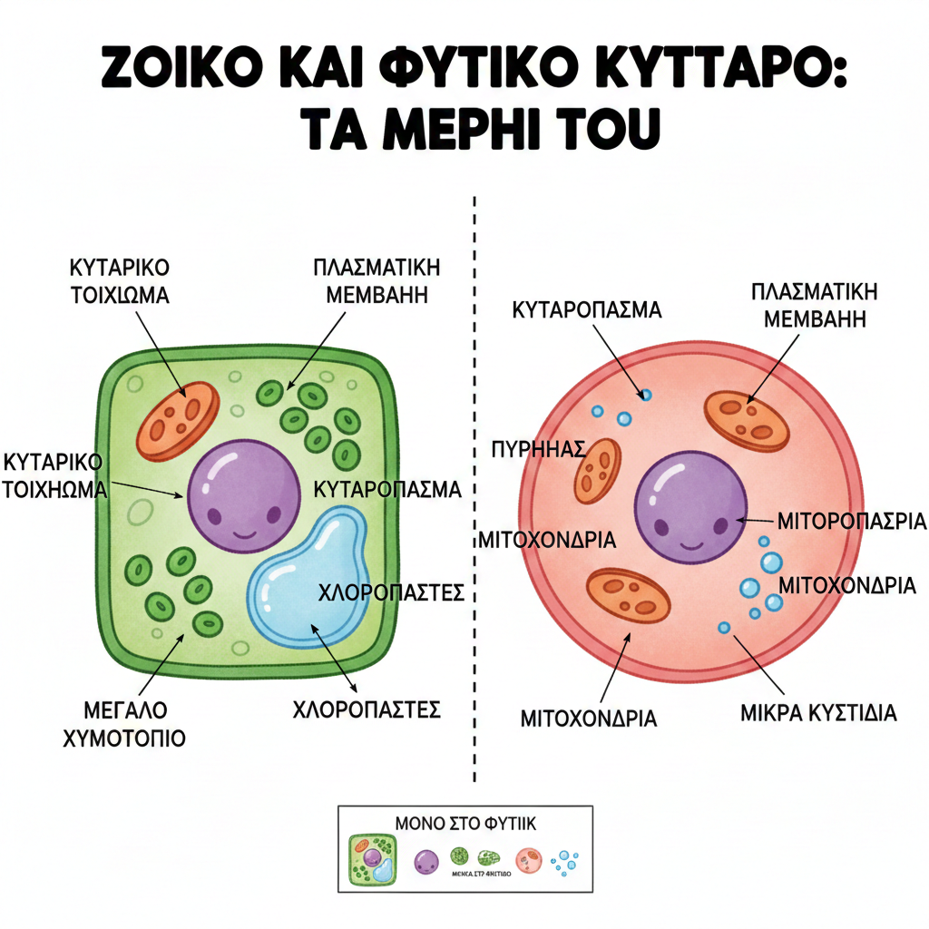
Τι είναι το κύτταρο;
• Το κύτταρο είναι η βασική μονάδα της ζωής.
• Όλοι οι ζωντανοί οργανισμοί αποτελούνται από κύτταρα.

Slide 3
Κοινά μέρη φυτικού και ζωικού κυττάρου
• Πυρήνας
• Κυτταρόπλασμα
• Κυτταρική μεμβράνη
(Υπάρχουν και στα δύο είδη κυττάρων)

Slide 4
Ζωικό Κύτταρο
• Δεν έχει κυτταρικό τοίχωμα
• Δεν έχει χλωροπλάστες
• Έχει συνήθως στρογγυλό σχήμα
(Παράδειγμα: άνθρωπος, ζώα)

Slide 5
Φυτικό Κύτταρο
• Έχει κυτταρικό τοίχωμα
• Έχει χλωροπλάστες
• Έχει συνήθως τετράγωνο σχήμα
(Παράδειγμα: φυτά, δέντρα)

Slide 6
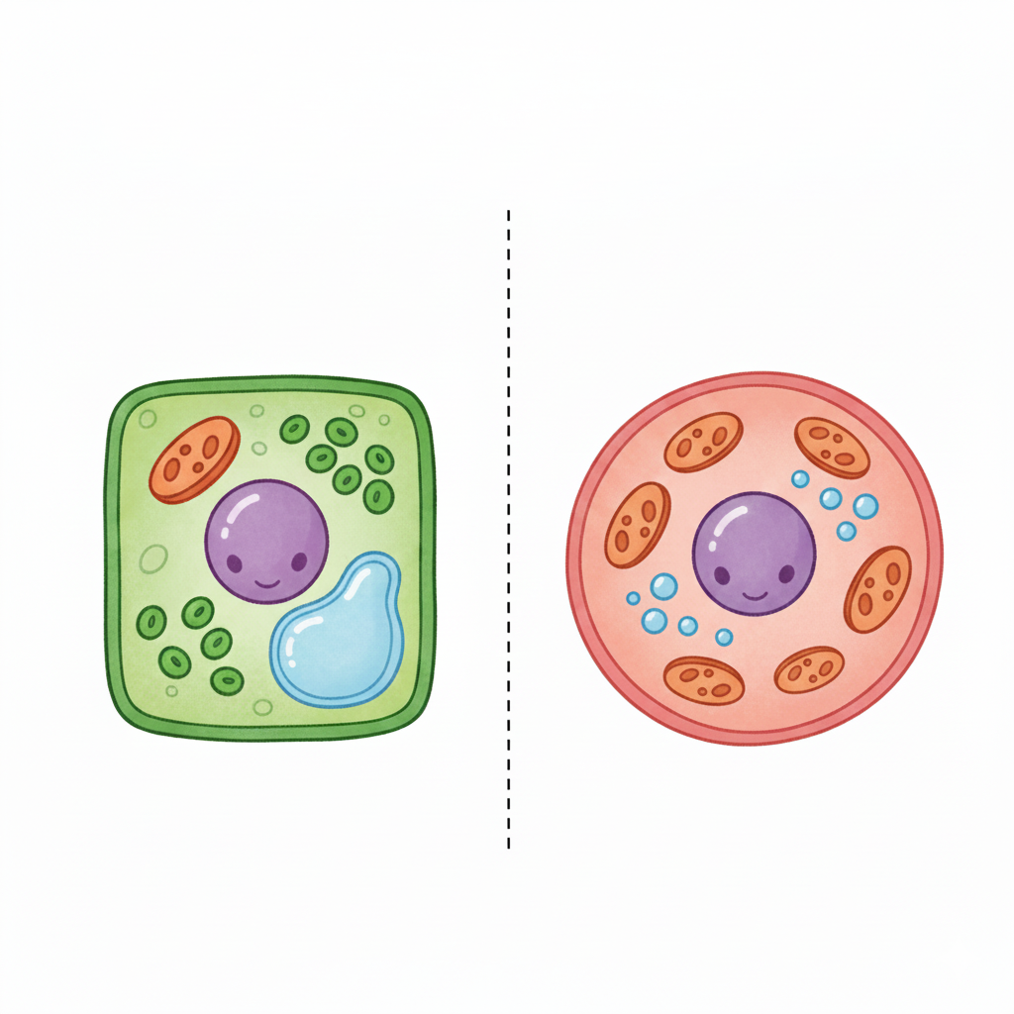
Παρατηρώ και απαντώ
• Τι κοινό έχουν τα δύο κύτταρα;
• Τι υπάρχει μόνο στο φυτικό κύτταρο;
• Ποιο κύτταρο έχει χλωροπλάστες;

